Slide 1
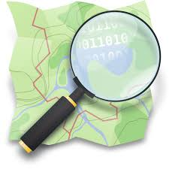




Modélisation et implémentation d'une BD PANNEAU à partir de Panoramax
Clovis BERGERET, Claire GIRARDIN, Vincent GIUDICELLI, Victorien OLLIVIER, Mathis ROUILLARD élèves ingénieur·e·s à l'ENSG

Slide 2

Sommaire
I – Contexte et objectifs
II – Conception et implémentation d'une chaîne de traitement
III - Résultats, qualité, perspectives

Slide 3
I - Contexte et objectifs
3

Slide 4
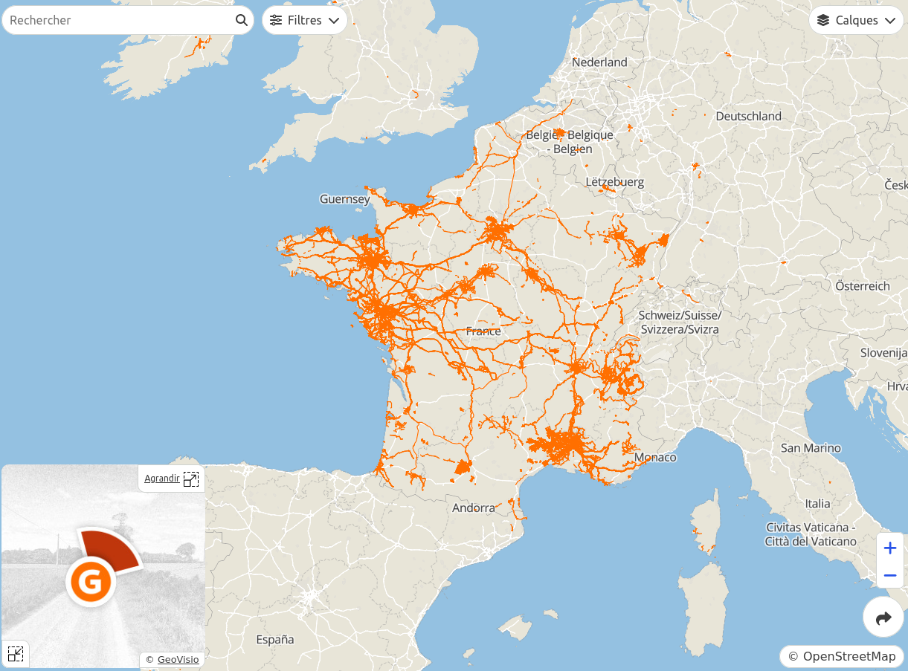
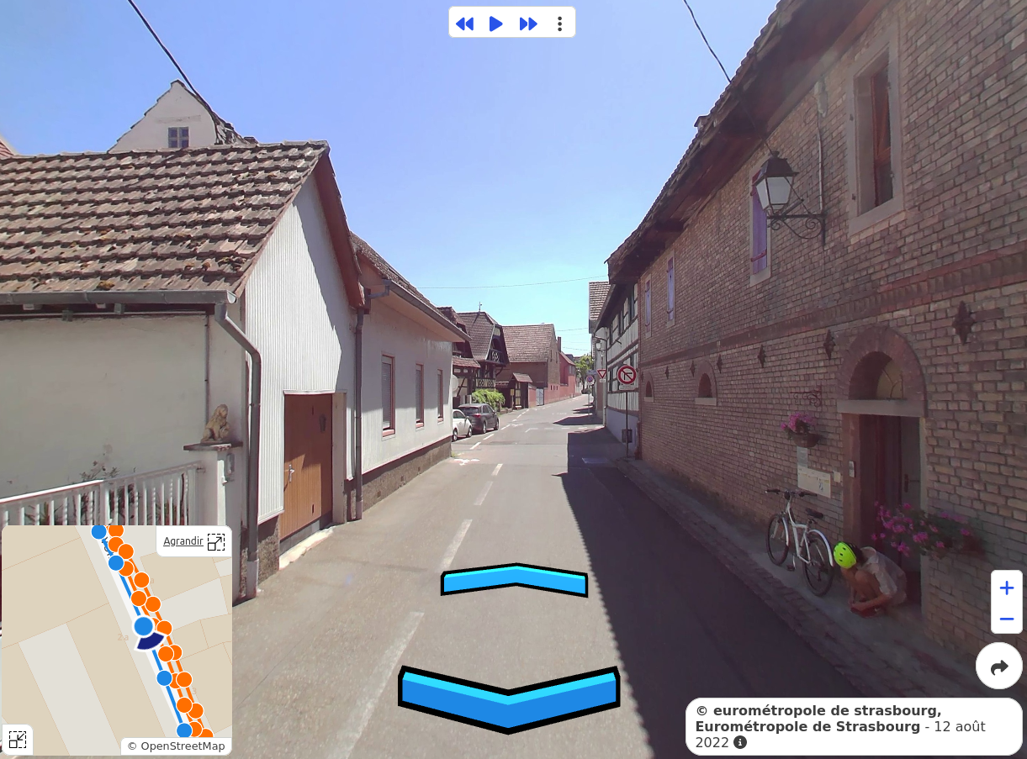
Contexte du projet
Capture d'écran du site panoramax.fr
Capture d'écran du site api.panoramax.xyz

Slide 5
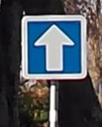


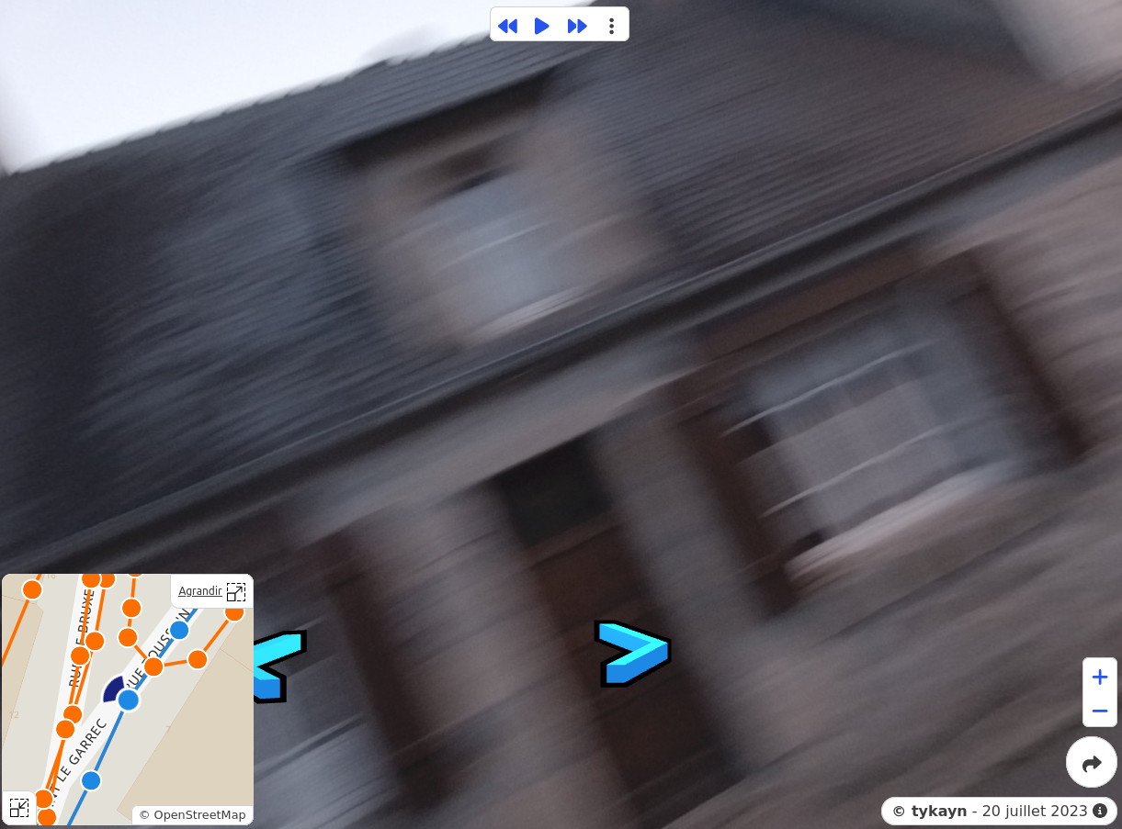


Données à disposition
Imagette extraite de la
détection de panneaux
Captures d'écran de la visionneuse de Panoramax, sur api.panoramax.xyz

Slide 6






Objectifs et besoins
Modéliser la BD PANNEAU via l’élaboration d’un modèle conceptuel de données
Dédoublonner les détections
Élaborer une méthode de géolocalisation des panneaux
Géolocaliser les panneaux le plus précisément possible
Implémenter la BD PANNEAU
Créer un Webservice exposant ces données

Slide 7

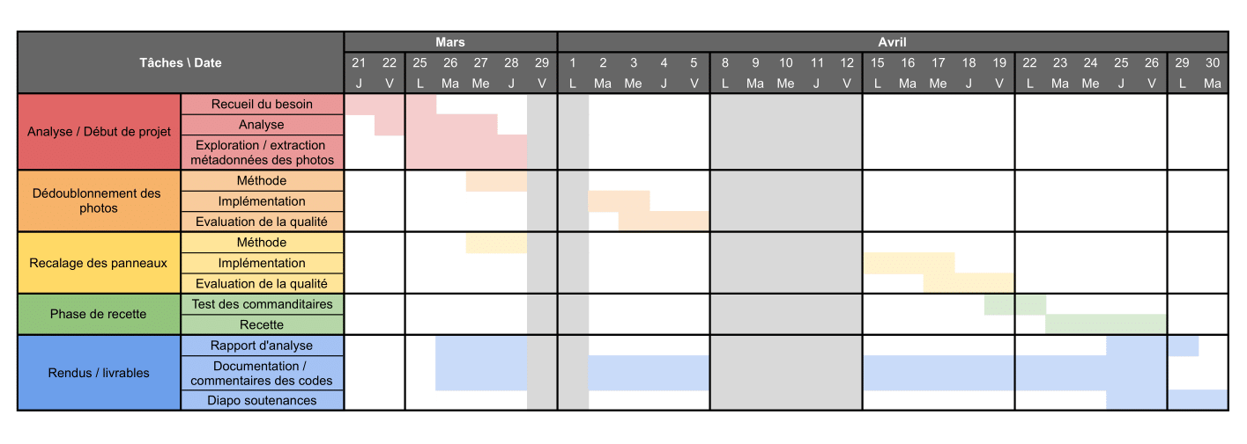


Gestion de projet
Diagramme de Gantt
Logos de Trello, Matrix et Jitsi, source : Wikipedia.fr

Slide 8





Contexte technique
Logos de pgadmin, PostGIS, Docker, source : Wikipedia.fr
Logos de Python et Github, source : Wikipedia.fr

Slide 9
II - Conception et implémentation de la chaîne de traitement

Slide 10
Présentation de la chaîne de traitement
1. Requêtes à l'API Search et remplissage de la BDD
2. Calcul centre / hauteur / orientation
3. Détermination de la localisation des panneaux

Slide 11
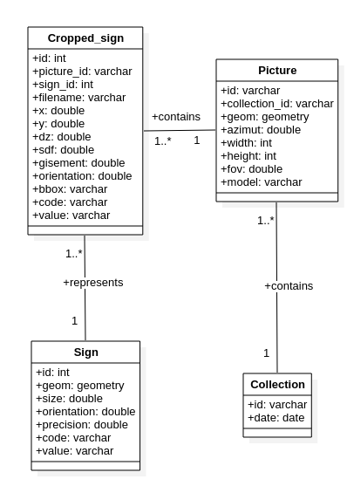


























Conceptualiser la BD PANNEAU
Existant
Valeur ajoutée
Diagramme de classe de la base de
données BD PANNEAUX

Slide 12
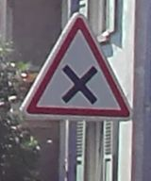
Requêtes à l'API Search • 1er remplissage de la BDD
Position réelle du panneau dans la photo
Requête API Search
Imagette extraite de la
détection de panneaux

Slide 13
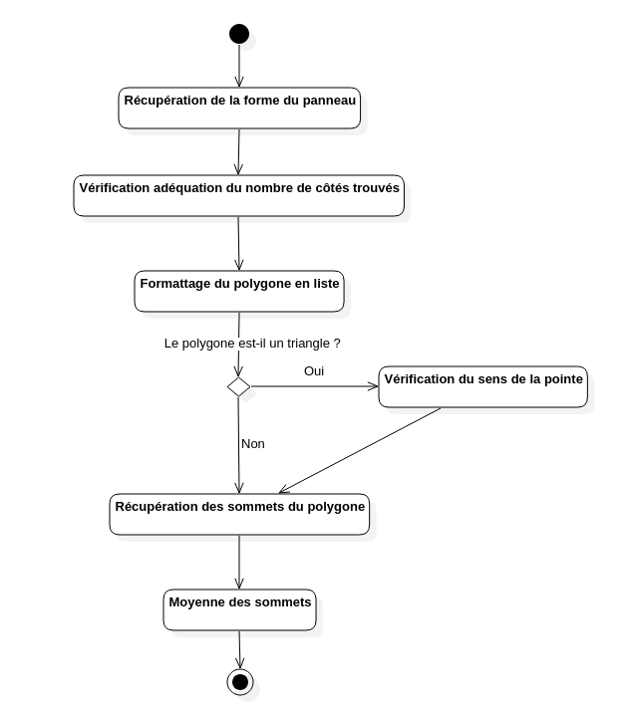
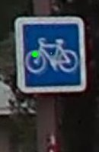
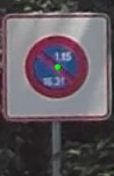
Calcul du centre
Méthode
Résultats
Imagettes extraites de la détection de
panneaux après calcul de centre

Slide 14
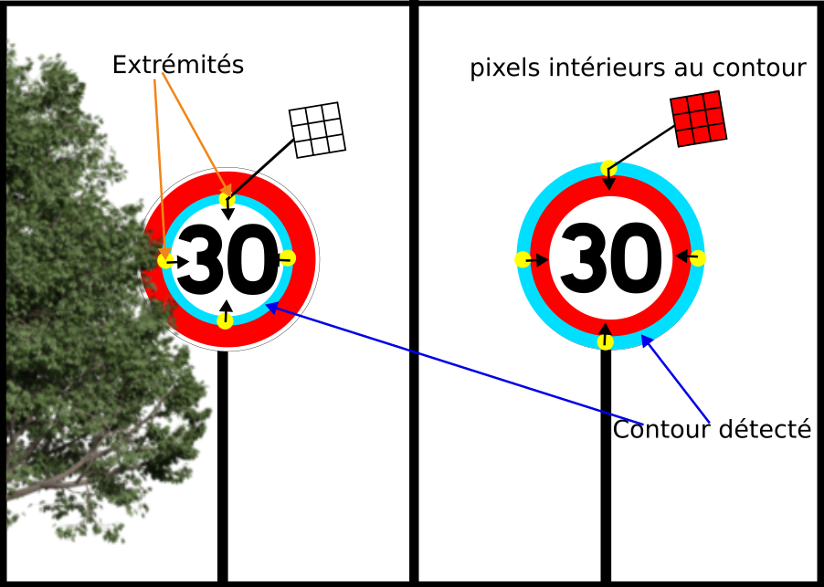
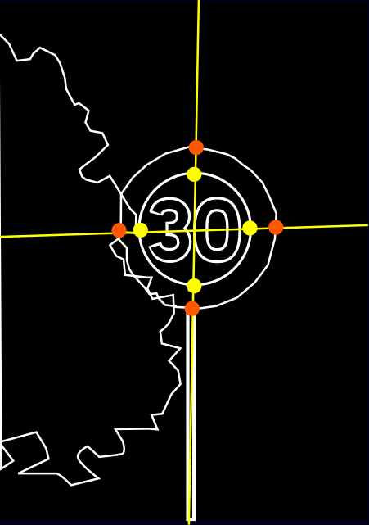
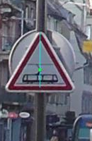
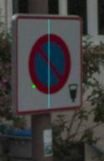
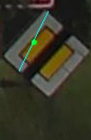
Calcul de la hauteur
Méthode
Résultats
Imagette extraite de la détection de panneaux, après
Calcul de centre et de hauteur

Slide 15
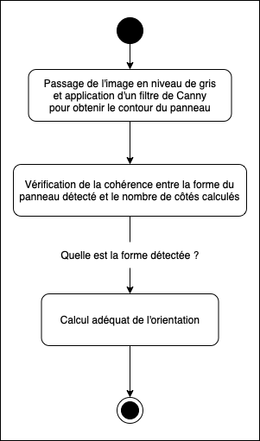
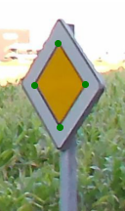
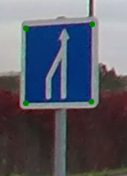
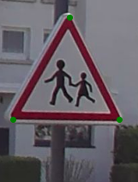
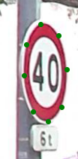
Calcul de l'orientation
-
Angle [-90°, 90°]
+
-40°
-10°
0°
+50°
Imagette extraite de la détection de panneaux, après calcul de l'orientation

Slide 16
Intersection • Détermination de la localisation des panneaux
Comment savoir si deux photos de panneaux correspondent au même panneau ?
À partir des photos, comment obtenir une position ?

Slide 17
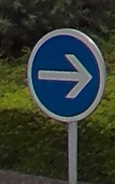
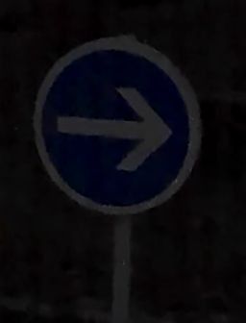
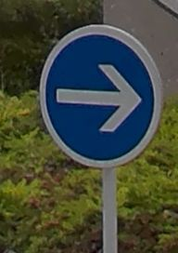
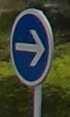
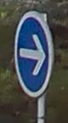
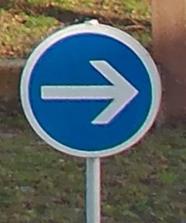
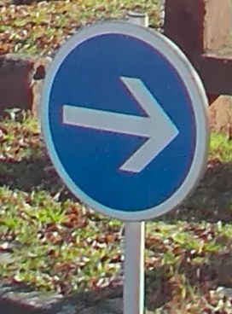
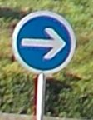
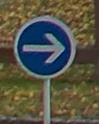
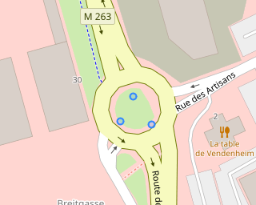
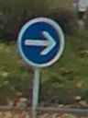
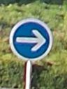
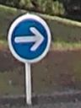
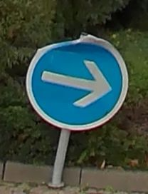
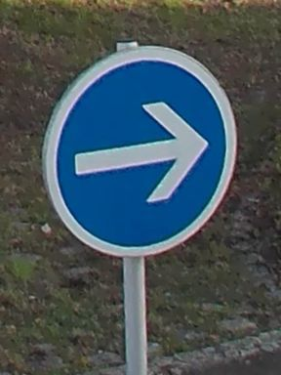
Appariement de photos de panneaux

Slide 18

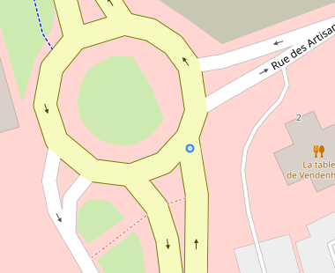
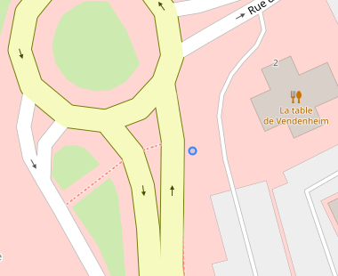
Comment appareiller ?
B21-1
Clusterisation par
compatibilité
Compatibles ?
code et valeur
orientation
position direction et échelle
B21-1
Calcul de position​

Slide 19
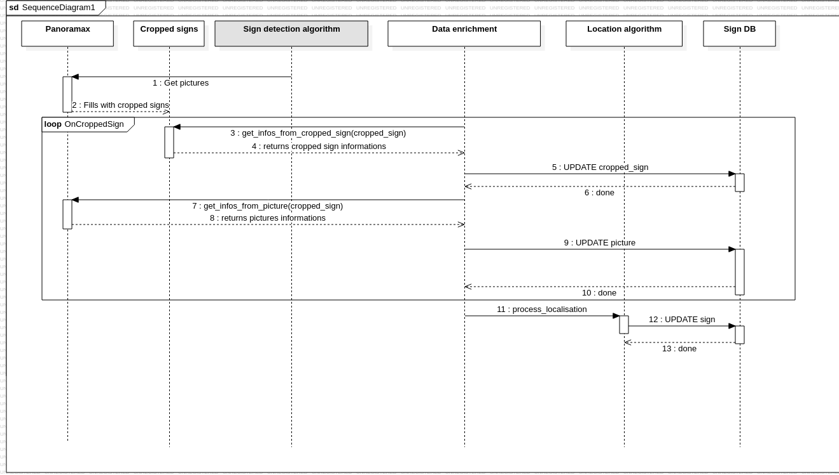
Remplissage de la base de données
• Comment estimer la qualité des panneaux détectés ?

Slide 20
III - Résultats et qualité

Slide 21
Résultats globaux
+ de 120 000 imagettes enregistrés dans la BDD
Résultat sur la ville de Vendenheim, 1200 imagettes utilisées
131 panneaux détectés

Slide 22
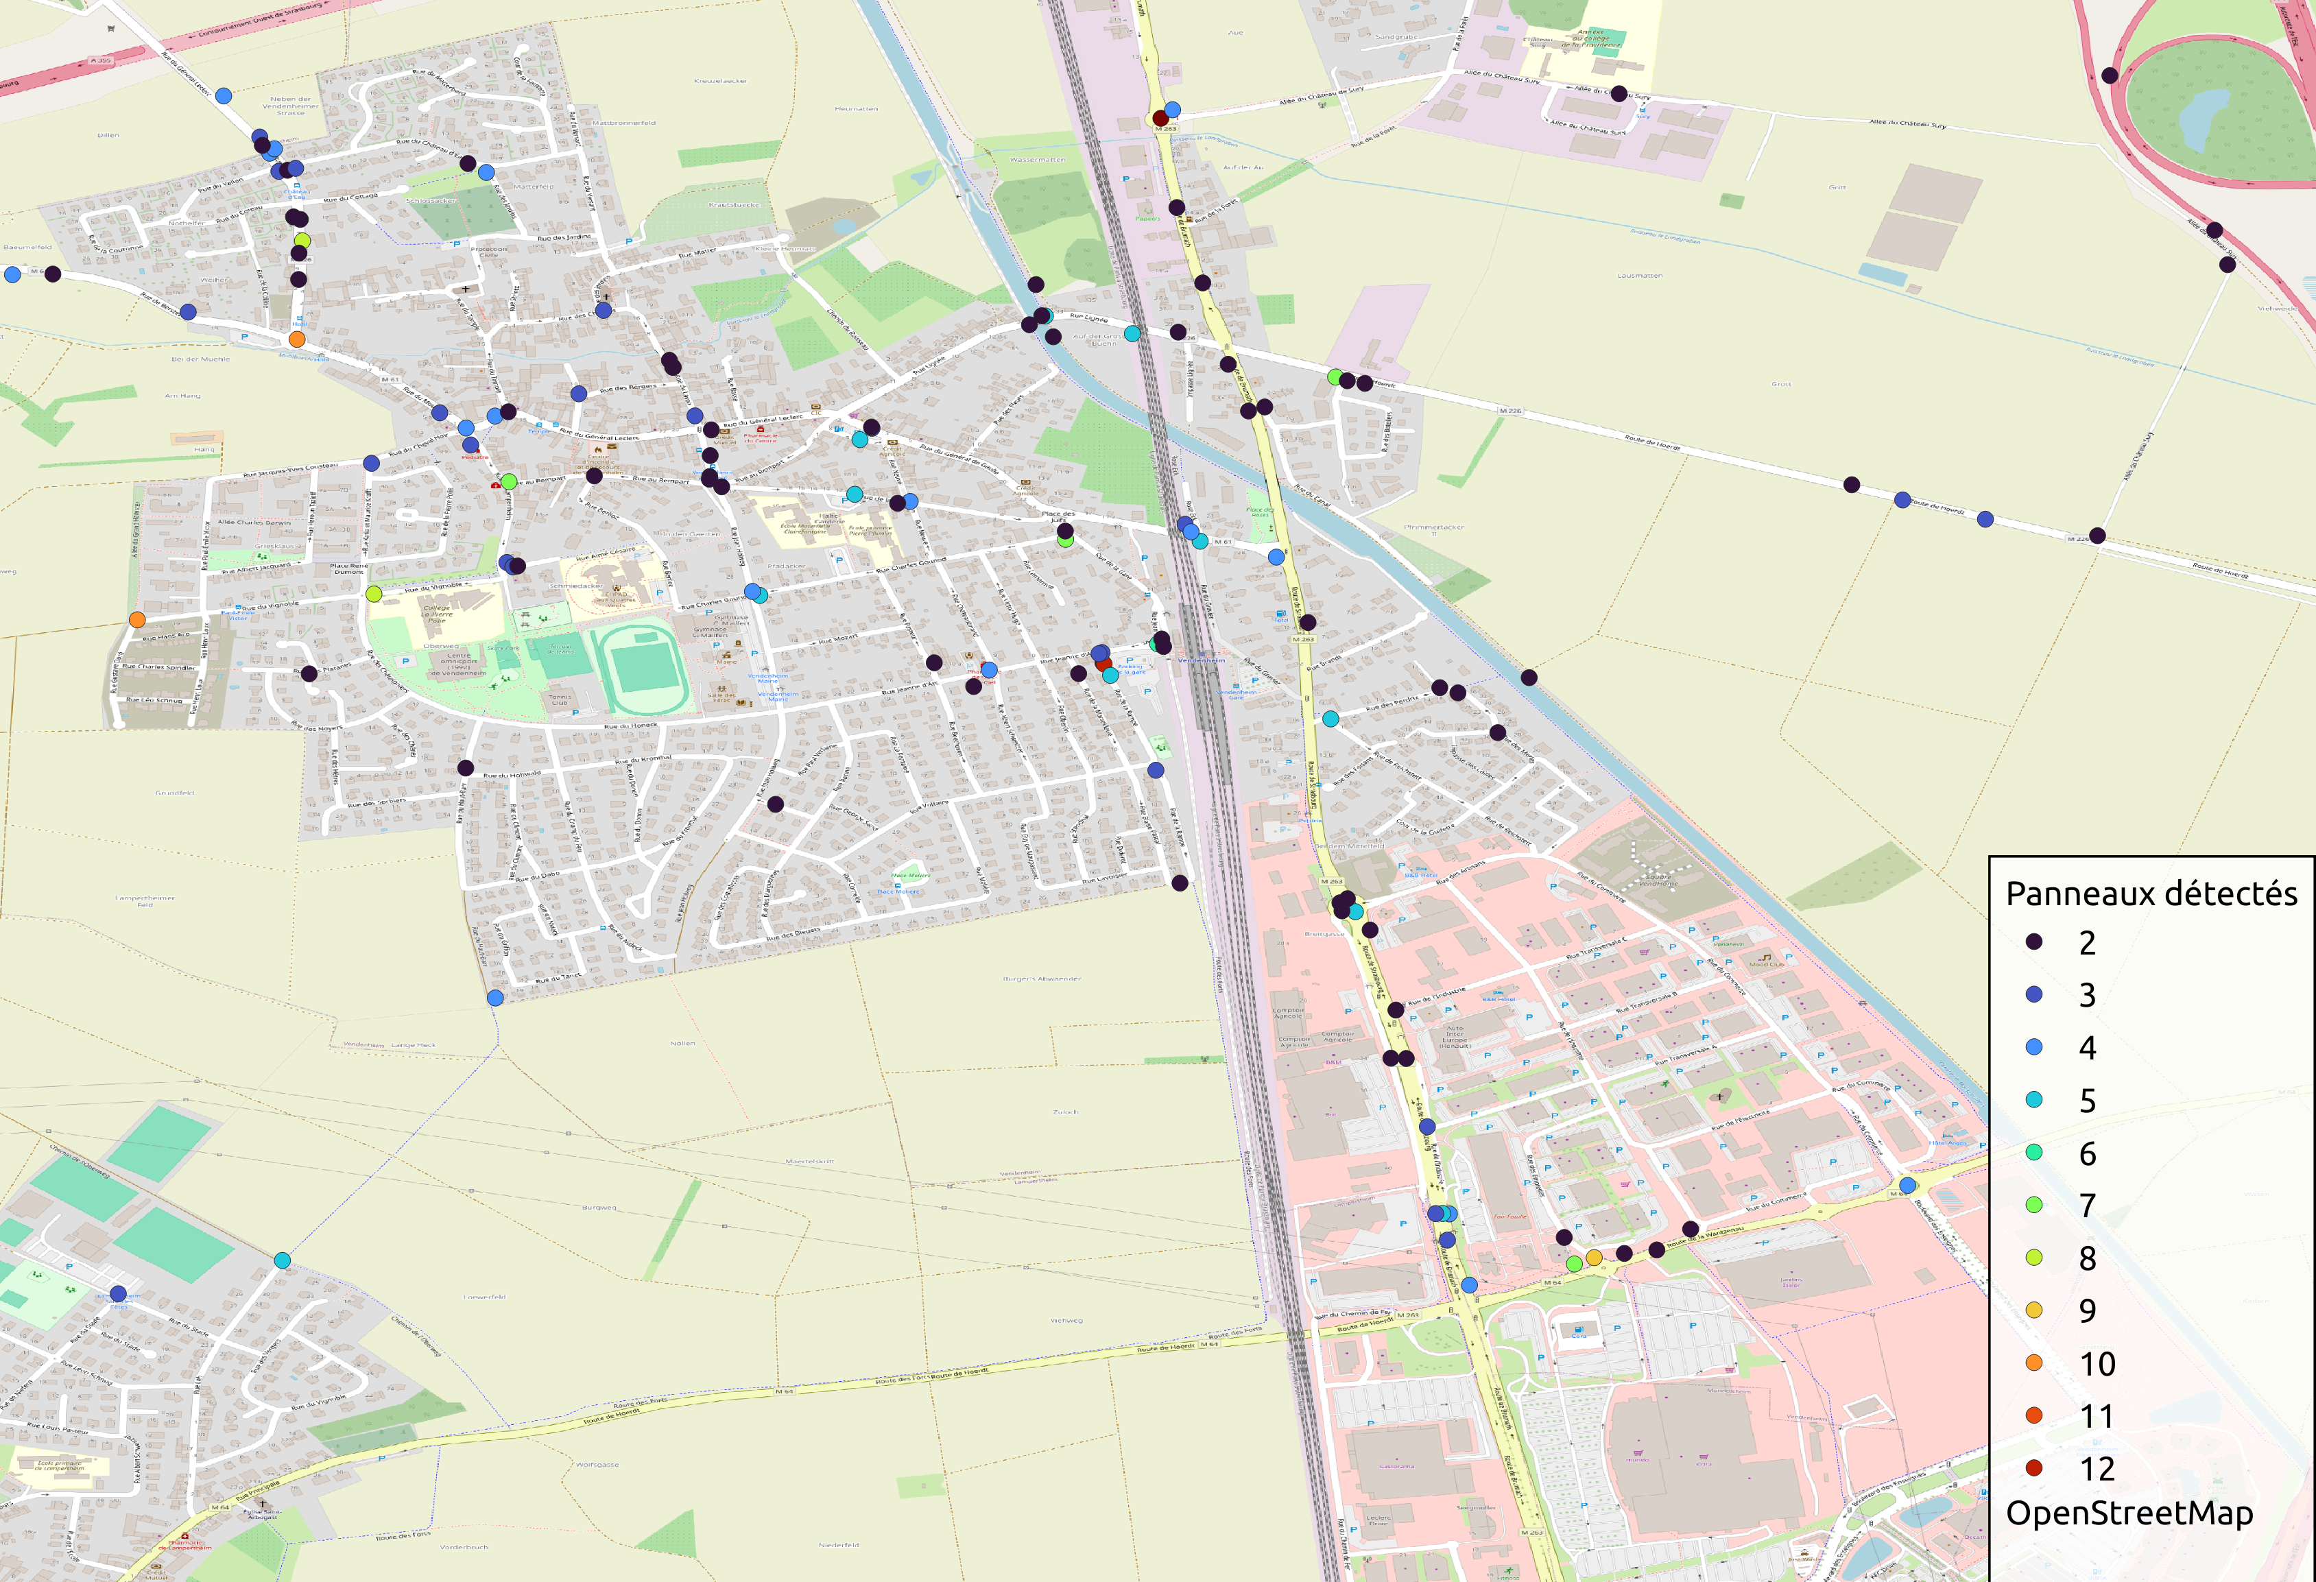
Précision des résultats (carte globale)
Panneaux détectés avec des valeurs non aberrantes sur la zone de Vendenheim

Slide 23
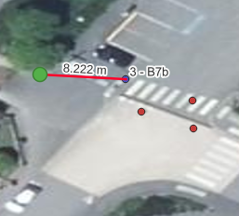
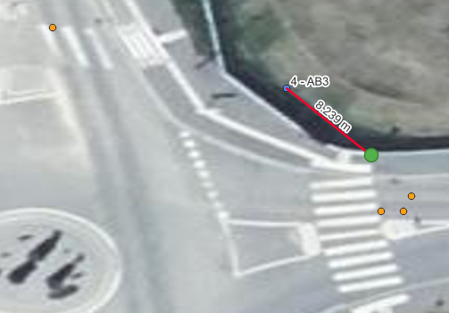
Précision des résultats (exemples)
Exemples de panneaux vus moins de 5 fois, avec une précision décamétrique

Slide 24
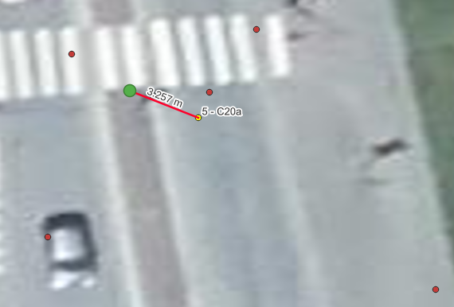
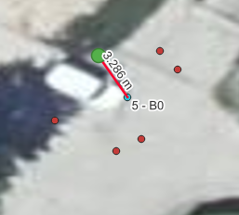
Précision des résultats​ (exemples)
Exemples de panneaux vus 5 fois, avec une précision de moins de 5 mètres

Slide 25
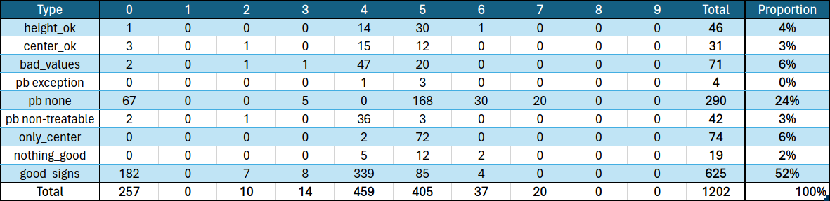
Étude de la qualité et des précisions
Score de confiance : C₁ * C₂ * C₃
Estimation des taux de précision hauteur & centre
Tableau récapitulatif des types de détection en fonction de la forme du panneau

Slide 26
Perspectives d'amélioration
Apprentissage profond pour reconnaître les contours des panneaux (centre, hauteur, orientation)
Panonceaux, panneaux d'agglomérations
Exposer sur un Web service
Stage

Slide 27
Merci de nous avoir écouté ! Avez-vous des questions ?
Clovis BERGERET, Claire GIRARDIN, Vincent GIUDICELLI, Victorien OLLIVIER, Mathis ROUILLARD élèves ingénieur·e·s à l'ENSG

Slide 28
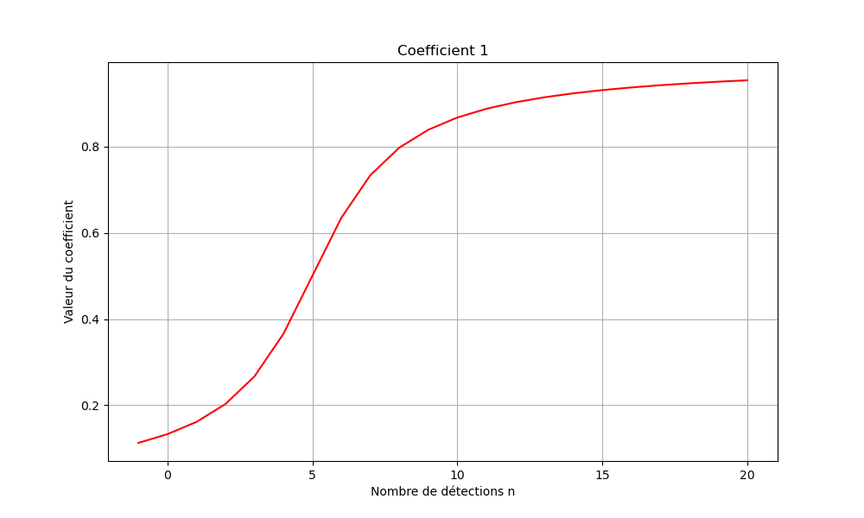
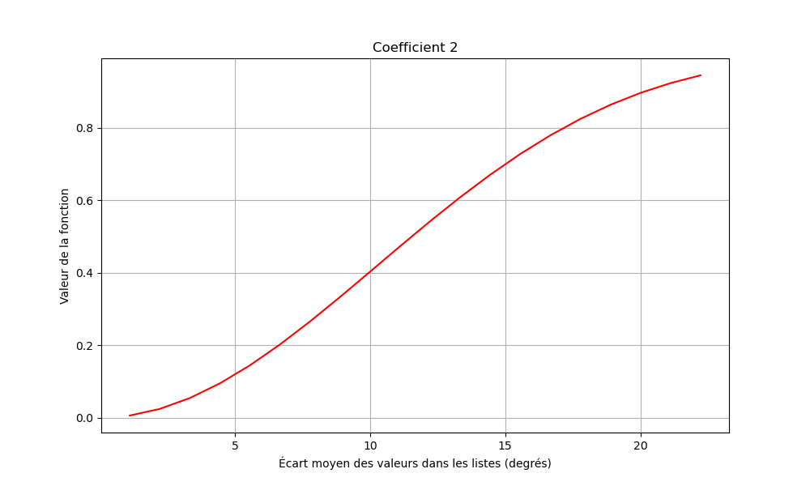
Annexe : Coefficients du score de confiance
1

Slide 29
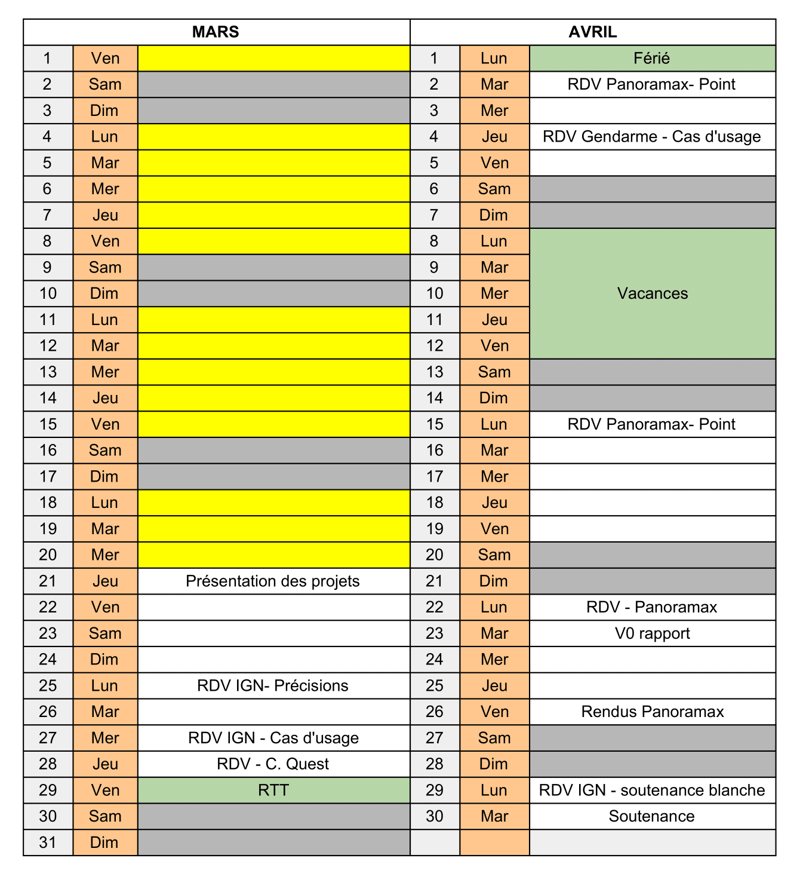
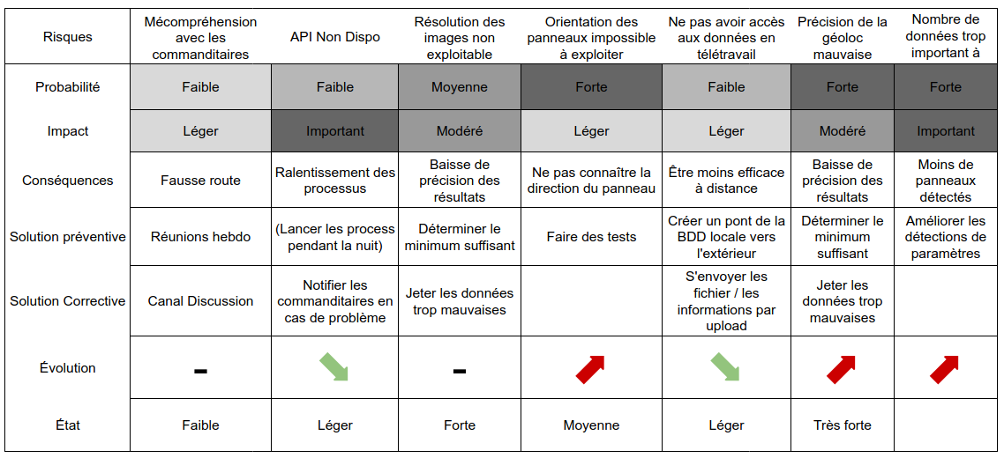
Annexe : Gestion de projet
2

Slide 30
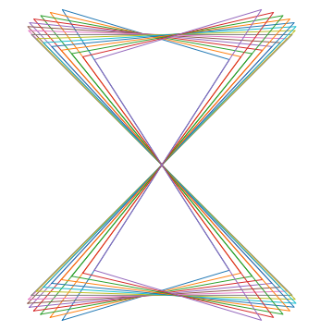



Annexe :
Autre méthode de calcul d'orientation
Faux -30°
3

